Slide 1
Автор презентации – Новикова А. П., учитель русского языка и литературы ГОУ РК «Республиканский центр образования»
г. Сыктывкар, Республика Коми
Всемирный день борьбы
со СПИДом
г. Сыктывкар
2018 г.

Slide 2
1 декабря
- Всемирный день борьбы с ВИЧ/СПИДом
В
И
Ч
заимопомощь
скренность
еловечность

Slide 3
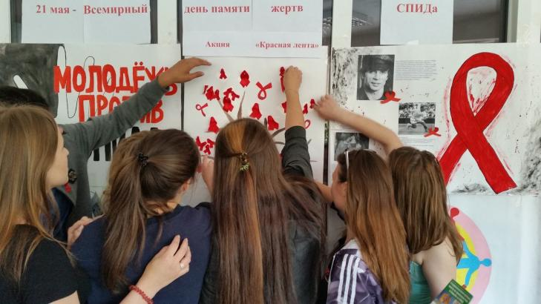
Всемирный день борьбы со СПИДом был объявлен на Всемирном саммите министров здравоохранения 1998 года, посвященном программам по предотвращению СПИДа

Slide 4
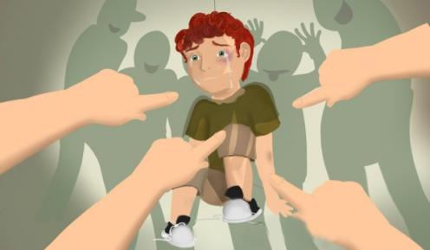
Всемирный день борьбы со СПИДом создан для того, чтобы привлечь внимание общественности к проблемам больных ВИЧ, научить всех людей быть терпимыми, чтобы здоровый человек проникся пониманием и состраданием

Slide 5
Красная ленточка
символ памяти о СПИД-умерших;
символ поддержки больных СПИДом;
символ надежды на исцеление.

Slide 6
Основная тема тридцатого Всемирного дня борьбы со СПИДом станет призыв узнать свой ВИЧ-статус

Slide 7
Присутствие ВИЧ в организме может быть совершенно незаметным в течение 10-12 лет: такое время, как правило, проходит от момента заражения ВИЧ до развития СПИДа при отсутствии лечения

Slide 8
Официально зарегистрированные случаи заболевания ВИЧ в России (январь - июнь 2018 г.) - 42 662 чел. (9 место в Мире);

Slide 9
Как мы можем помочь людям, больным спидом?

Slide 11
Вирус не передаётся:
Через чихание, кашель, пот, слюну или слёзы;
Во время общения – поцелуи, рукопожатия и объятия;
Через укусы животных и насекомых;
В процессе пользования общей кухонной утварью, постельным бельём, игрушками, канцелярией или деньгами;
Через еду, приготовленную ВИЧ инфицированным человеком;
Во время совместного использования бассейна, ванны, туалета или бани.

Slide 12
ИСТОЧНИКИ:
Изображения:
http://queen-time.ru/media/1_fIDwsG6.jpg
http://samregion.info/news/announceimg/t75CvF2LSs.jpg
https://www.psychologos.ru/images/60ad4a328270c2e8e3fb747ac89e83a5.jpg
http://fb.ru/misc/i/gallery/28177/609690.jpg
http://rpk49.ru/_nw/2/46903766.jpg
http://vselekari.com/wp-content/uploads/2016/09/4b95a67ec249752d51a4a5f1bea07a4b.jpg
http://images.myshared.ru/5/475800/slide_17.jpg
http://www.hiv-spb.ru/assets/img/7.jpg
https://otyrar.kz/wp-content/uploads/2016/05/spid1-696x705.jpg

